Slide 1
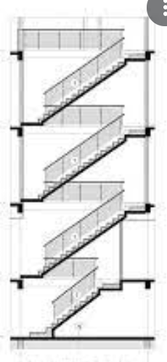
ĐIỂM THI TRƯỜNG THCS NAM TỪ LIÊM
SƠ ĐỒ PHÒNG
KIỂM TRA , ĐÁNH GIÁ TUYỂN SINH VÀO LỚP 6 NĂM HỌC 2023 - 2024
NHÀ B
Tầng 4 |  | LỐI ĐI
Tầng 3 | WC |  | P.25
 | P.27 |  | P.26
Tầng 2 | WC |  | P.16
 | P.18 |  | P.17
Tầng 1 | WC |  | P07
T1 | P.09 |  | P.08
Tầng 4 |  | LỐI ĐI |  |  |  | LỐI ĐI
Tầng 3 | WC |  | P.22 |  | WC |  | P.19
T3 | P.24 |  | P.23 |  | P.21 |  | P.20
Tầng 2 | WC |  | P.13 |  | WC |  | P.10
 | P.15 |  | P.14 |  | P.12 |  | P.11
Tầng 1 | WC |  | P.04 |  | WC |  | P.01
T1 | P.06 |  | P.05 |  | P.03 |  | P.02
NHÀ XE
SÂN BÓNG
HÀNH LANG
CỔNG 2
NHÀ C
Tầng 3 | THỂ CHẤT
Tầng 2 | NHÀ ĂN
Tầng 1 | BỂ BƠI
SÂN TRƯỜNG
NHÀ A
Tầng 4 | P.32 |  | P.33 | WC
Tầng 3 | P.30 |  | P.31 | WC
Tầng 2 | P.28 |  | P.29 | WC
Tầng 1 | PHÒNG Y TẾ | Đoàn + Đội | Tham vấn
Tầng 4 |  |  |  | WC
Tầng 3 |  |  |  | WC
Tầng 2 | HỘI ĐỒNG SƯ PHẠM | P.ĐIỂM TRƯỞNG | P. LÃNH ĐẠO | WC
Tầng 1 |  |  |  | WC |  | PHÒNG HỘI TRƯỜNG
NHÀ XE
CỔNG 1
LỐI ĐI VÀO NHÀ XE

